Slide 1
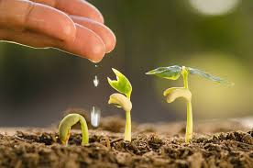
MARZO: mese di semina

Slide 2
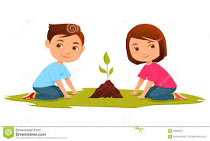
Dal seme alla pianta
Il mese di marzo se il tempo lo permette, si possono svolgere attività all’aria aperta (in giardino o anche in terrazza) con l’aiuto dei nonni o dei genitori.

Slide 3
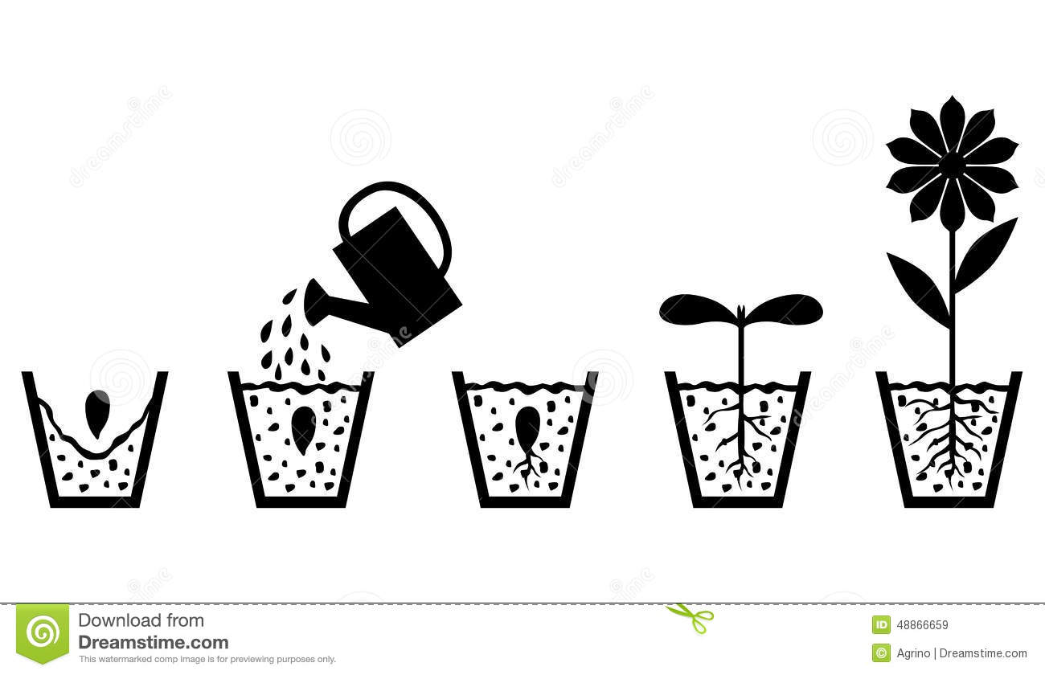
Materiale occorrente
Semi di piante a piacere ( girasole, carote, prezzemolo, fragole, fagioli …)
Terriccio
Vasi
Paletta e annaffiatoio

Slide 4
Questo il risultato:

